Slide 1
Cálculo vetorial
http://coral.ufsm.br/cograca/vetorial.pdf

Slide 2
Grandeza escalar x vetorial
Exemplos: ?
A grandeza escalar fica perfeitamente definida quando dela se conhecem o valor numérico e a correspondente unidade (exemplos: volume, massa, temperatura, energia).
A grandeza vetorial, além do valor numérico e da unidade, necessita de direção e sentido para ser definida (exemplos: velocidade, aceleração, força, impulso, quantidade de movimento).
Vetor
É um ente matemático caracterizado por módulo, direção e sentido.

Slide 3
VENTO
Atividade:
  Desenhar a rosa dos ventos com 16 direções (colocar as siglas e graus).

Slide 4
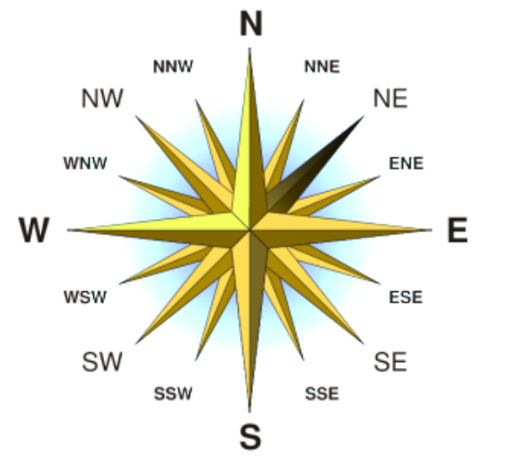
Direção do vento
A direção do vento é indicada pela direção de onde o vento é proveniente, ou seja, de onde ele vem. A direção é expressa tanto em termos da direção de onde ele provém como em termos do azimute, isto é, do ângulo que o vetor da direção forma com o Norte geográfico local. Assim, um vento de SE terá um ângulo de 135º.
0º
337,5º
22,5º
Pontos:
-cardeais, colaterais e sub-colaterais
315º
45º
292,5º
67,5º
270º
90º
247,5º
112,5º
225º
135º
QUADRANTES E OCTANTES
202,5º
157,5º
180º

Slide 5
VENTO
3ª. Atividade:
  Desenhar a rosa dos ventos com 16 direções (colocar as siglas e graus).
4ª. Atividade:
  Conversão de unidades

Slide 6
Preencher a tabela abaixo:

Slide 7
Velocidade do vento

Slide 8
Observações da estação automática do INMET – Mirante de Santana
No internet Explorer
http://www.inmet.gov.br/sonabra/maps/automaticas.php
Dados para os dias 04 e 05 de março de 2012.

Slide 9
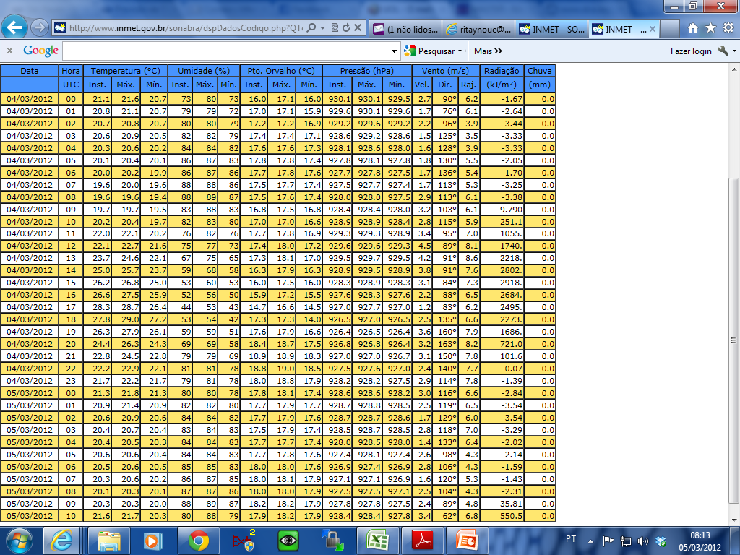

Slide 10
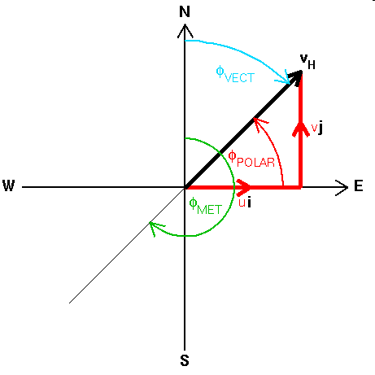
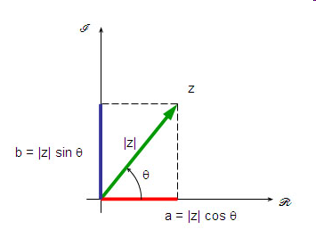
Vetor vento
Decomposição em suas componentes:
  Zonal
  Meridional
http://mst.nerc.ac.uk/wind_vect_convs.html
Notes:
The horizontal wind vector, vH, is represented by the bold black line in the diagram below; i and j represent unit vectors towards East and North, respectively. Equations for converting horizontal wind vector information between the different notation conventions are given at the bottom of this page.

Slide 11
VENTO
3ª. Atividade:
  Desenhar a rosa dos ventos com 16 direções (colocar as siglas e graus).
4ª. Atividade:
  Conversão de unidades
5ª. Atividade:
  Decompor o vento em suas componentes zonal e meridional

Slide 12
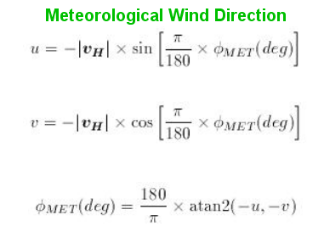

Decomposição do vento
http://mst.nerc.ac.uk/wind_vect_convs.html

Slide 13
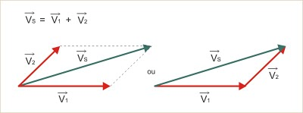
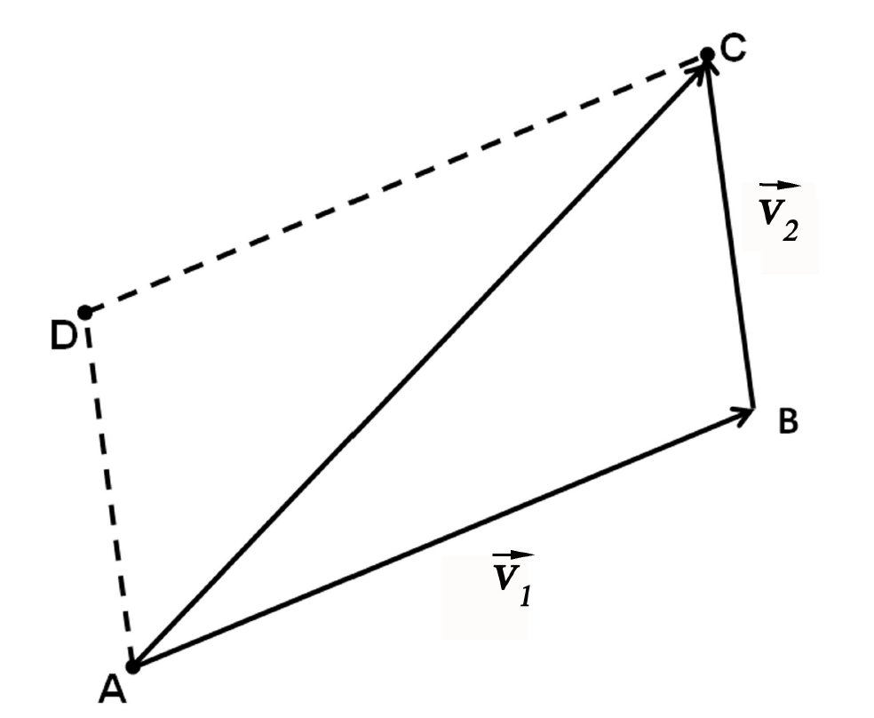
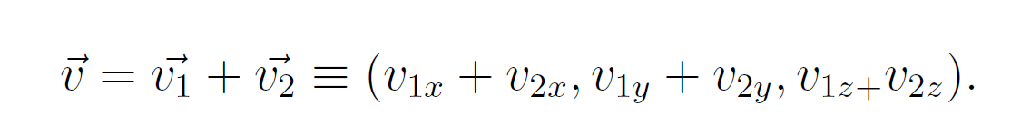
Soma

Slide 14
Exemplo: Vento médio
Qual o vento médio resultante das observações ao lado?

Slide 15
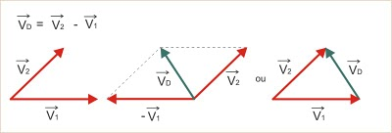
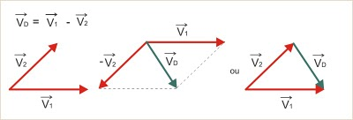
Diferença entre vetores

Slide 16
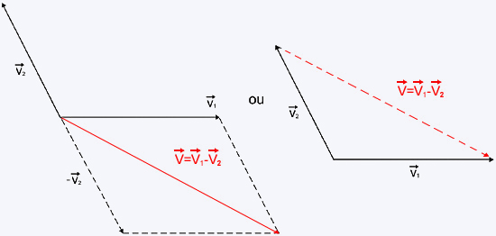
Diferença
http://efisica.if.usp.br/mecanica/universitario/vetores/oper_vetores/

Slide 17
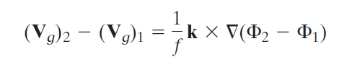

Exemplo: Vento térmico

Slide 18
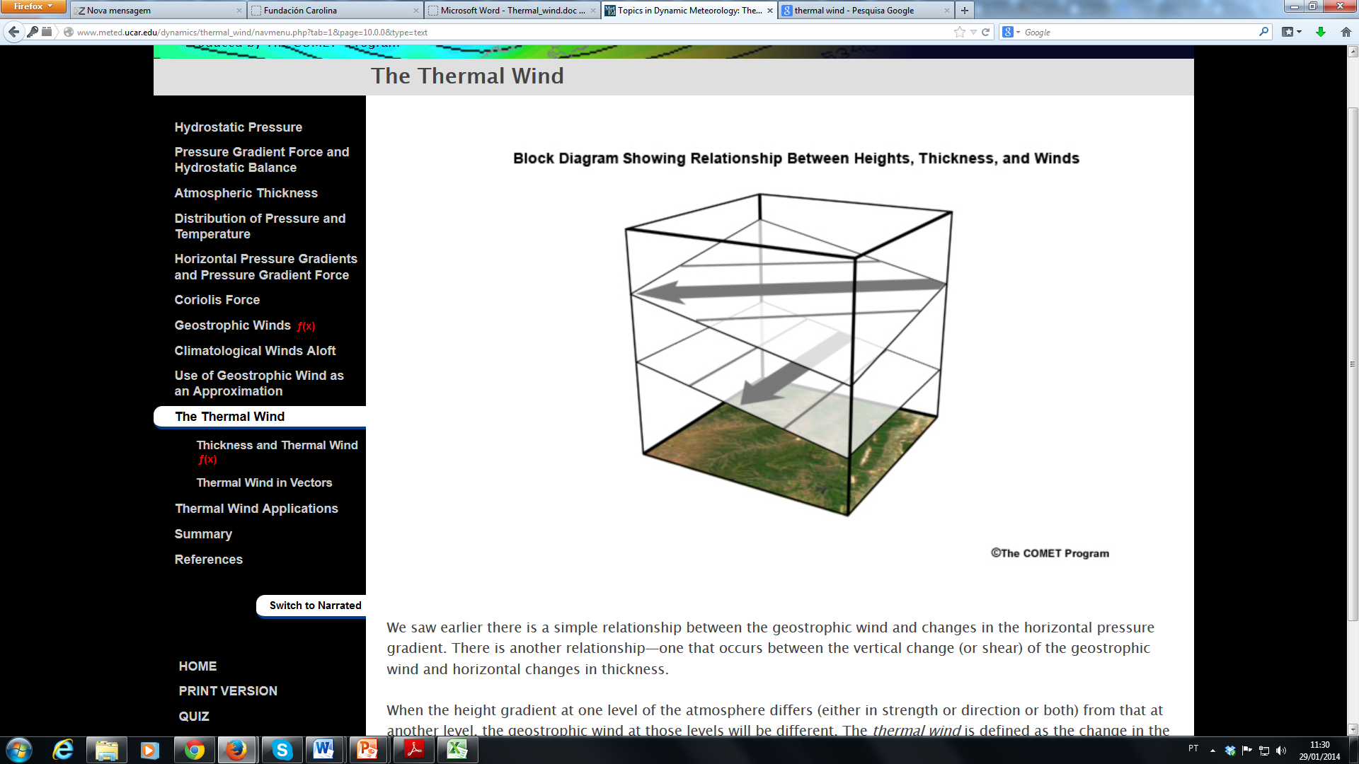
http://www.meted.ucar.edu/dynamics/thermal_wind/navmenu.php?tab=1&page=10.0.0&type=text

Slide 19
Exemplo: Vento térmico
Vamos fazer a suposição que, em latitudes médias, o vento geostrófico possa ser aproximado pelo vento real.

Slide 20
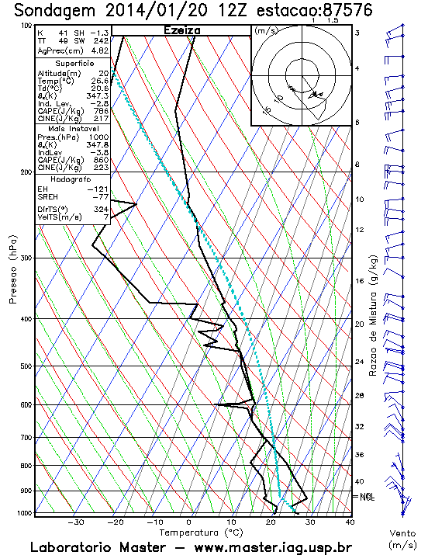
“Vento Térmico” = V500 – V1000
http://master.iag.usp.br/ind.php?inic=00&pos=1&prod=sondagem

Slide 21
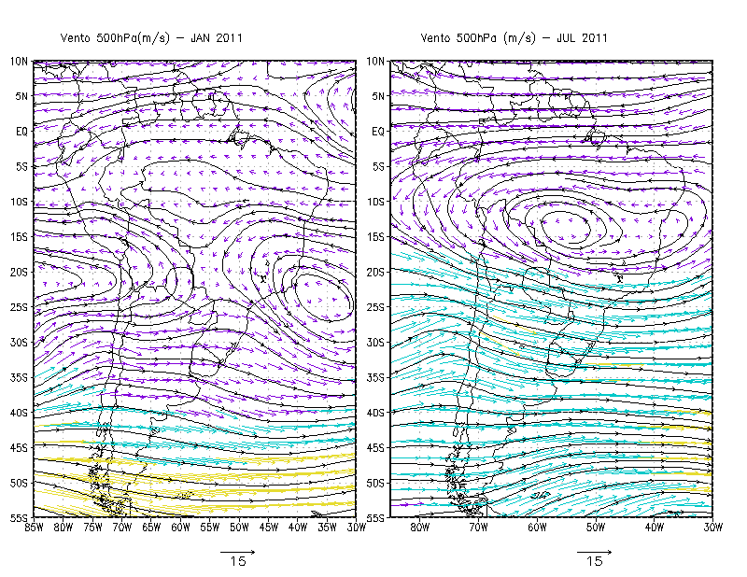

Slide 22
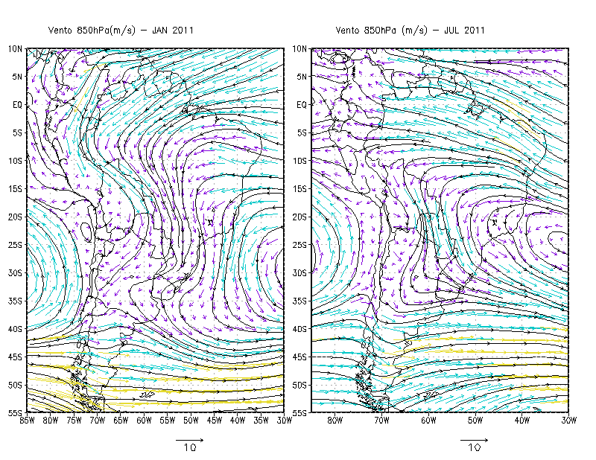

Slide 23
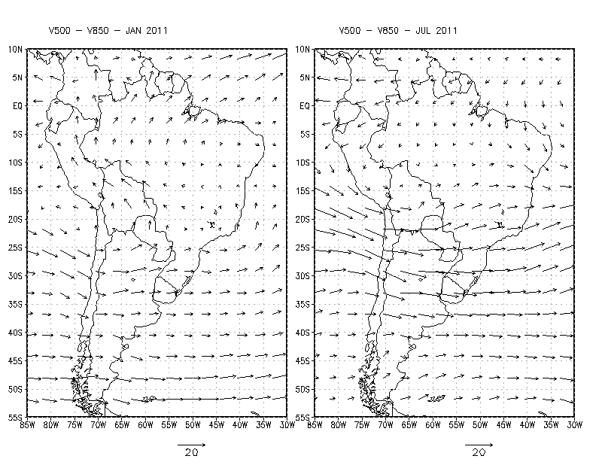
“Vento térmico” = V500 – V850

Slide 24
Produto de vetores

Slide 25
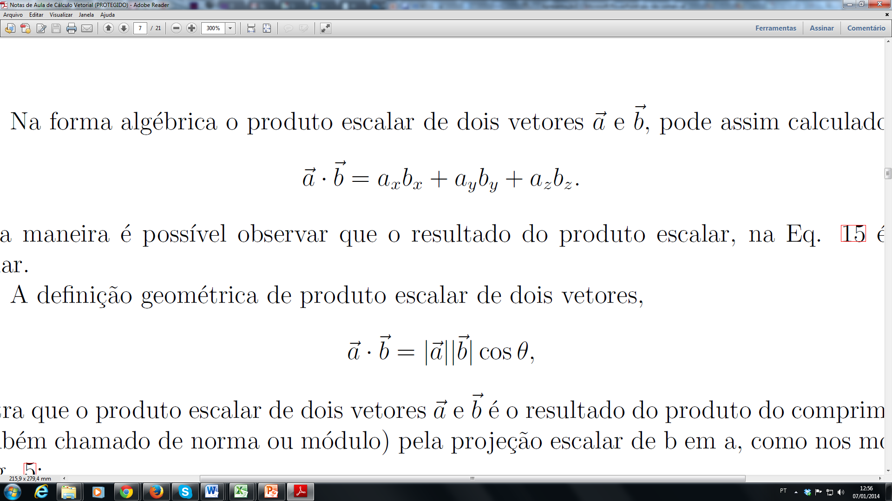
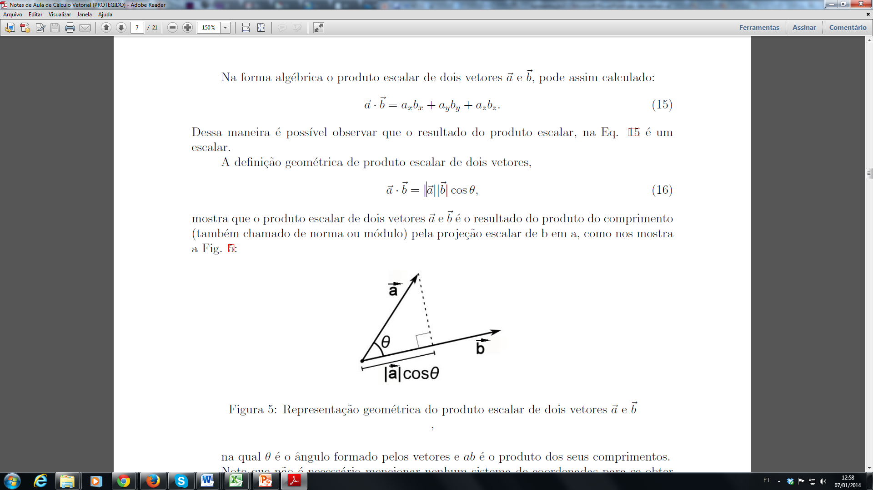
Produto Escalar

Slide 26
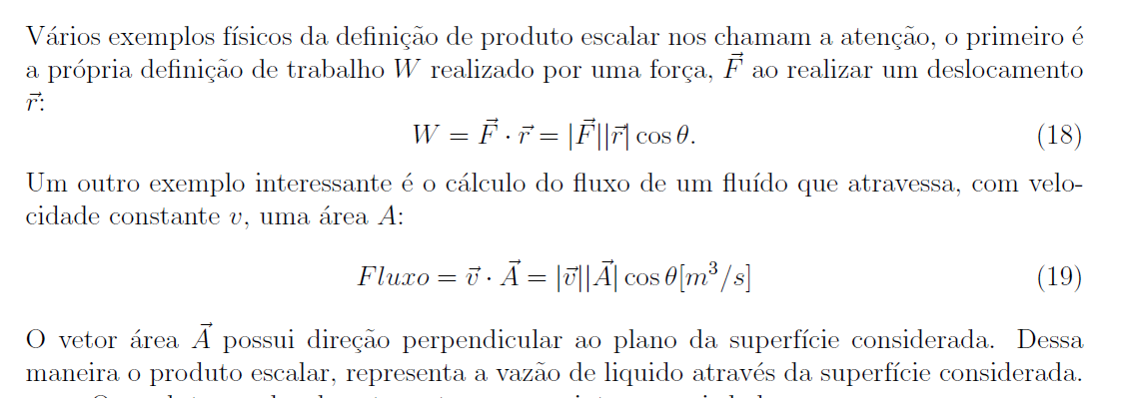
Produto Escalar

Slide 27
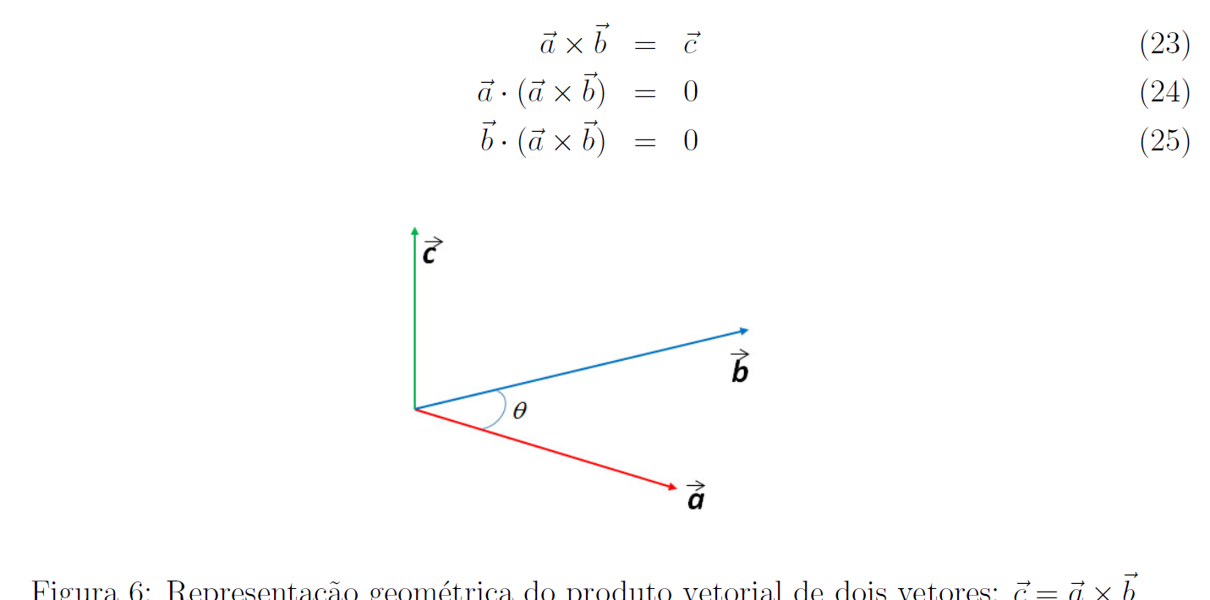

Produto Vetorial

Slide 28
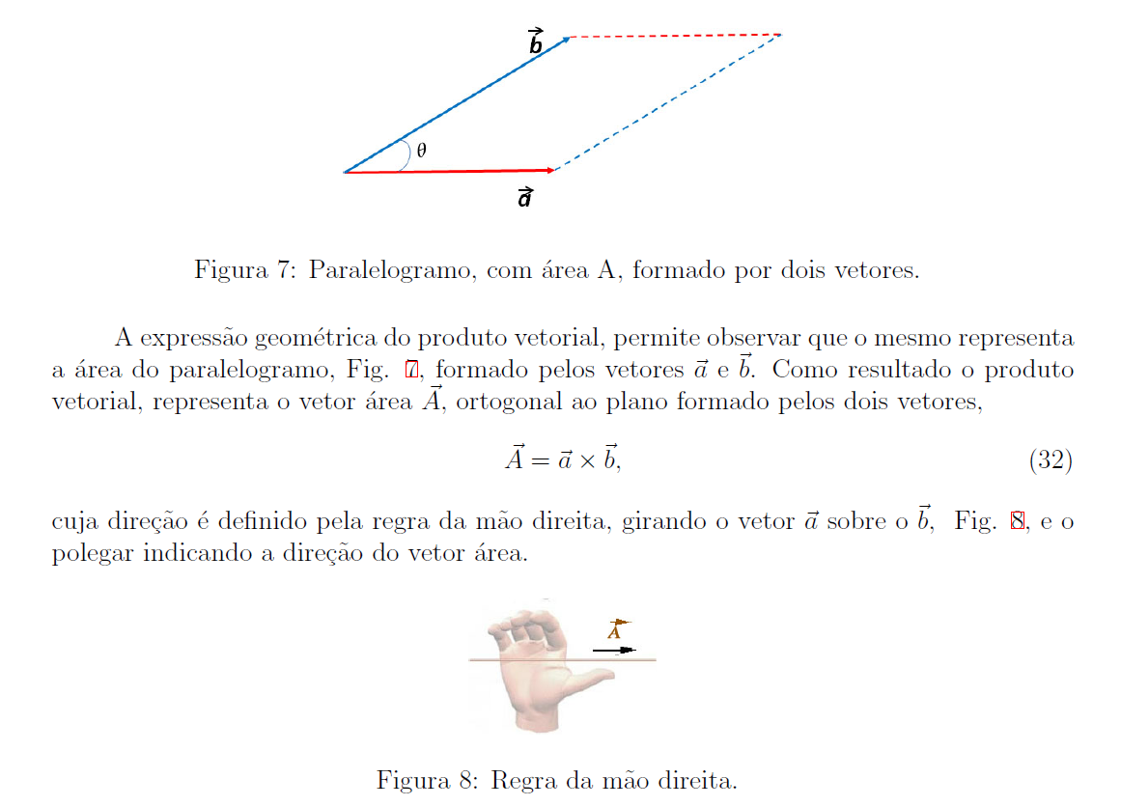
Produto Vetorial

Slide 29
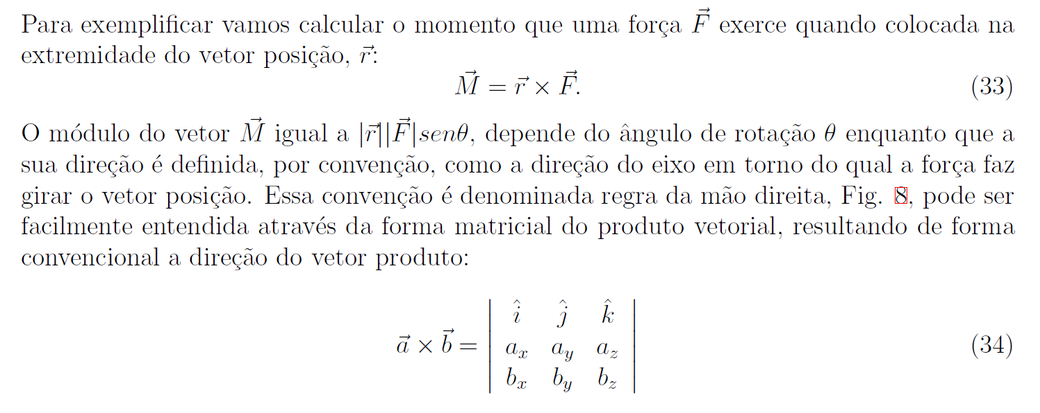
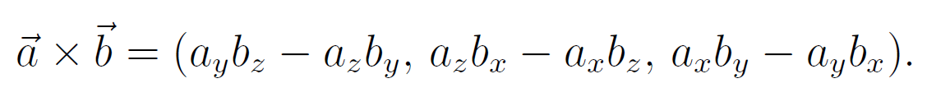
Produto Vetorial

Slide 30
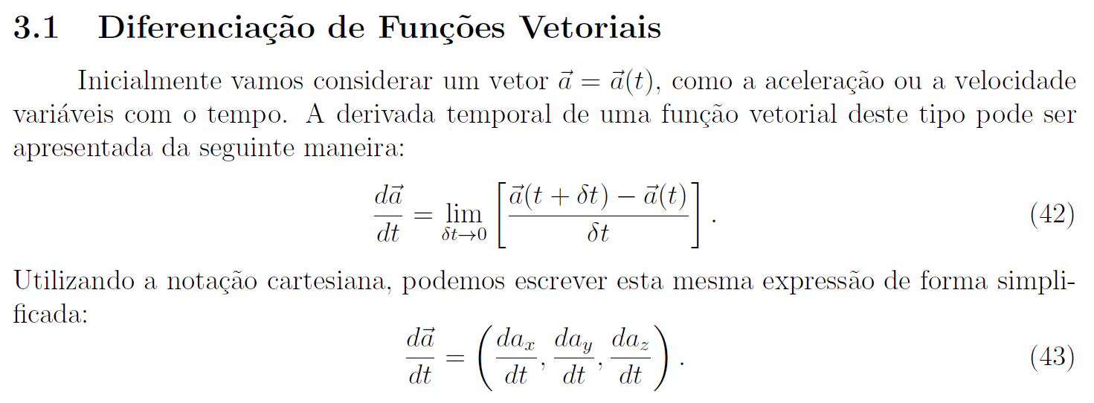
Cálculo vetorial
Derivação e integração de funções vetoriais

Slide 31
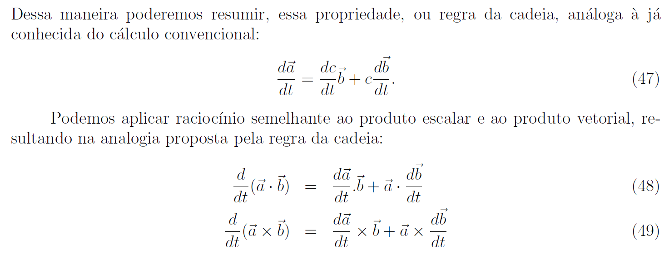
Derivação de funções vetoriais

Slide 32
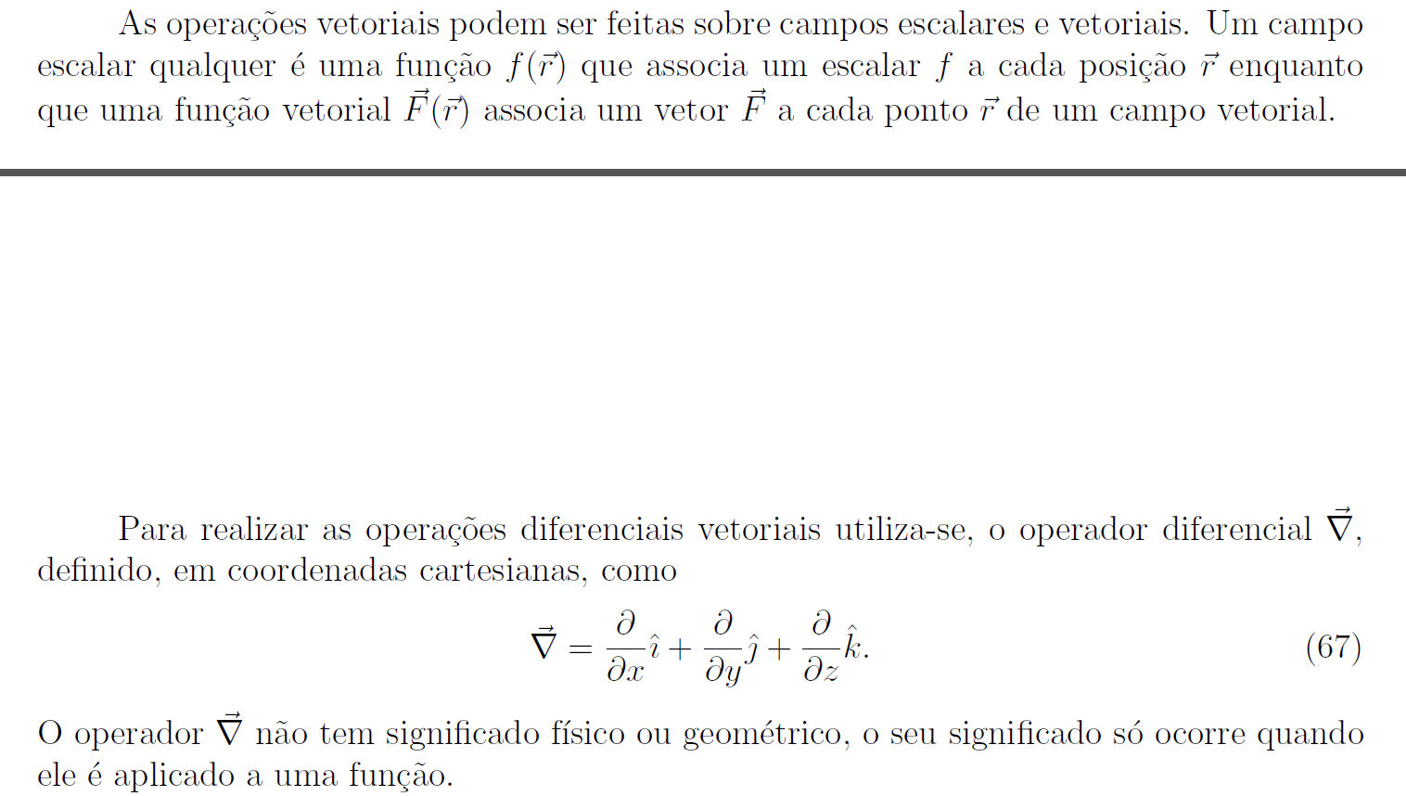
Operadores Vetoriais
Operador Nabla

Slide 33
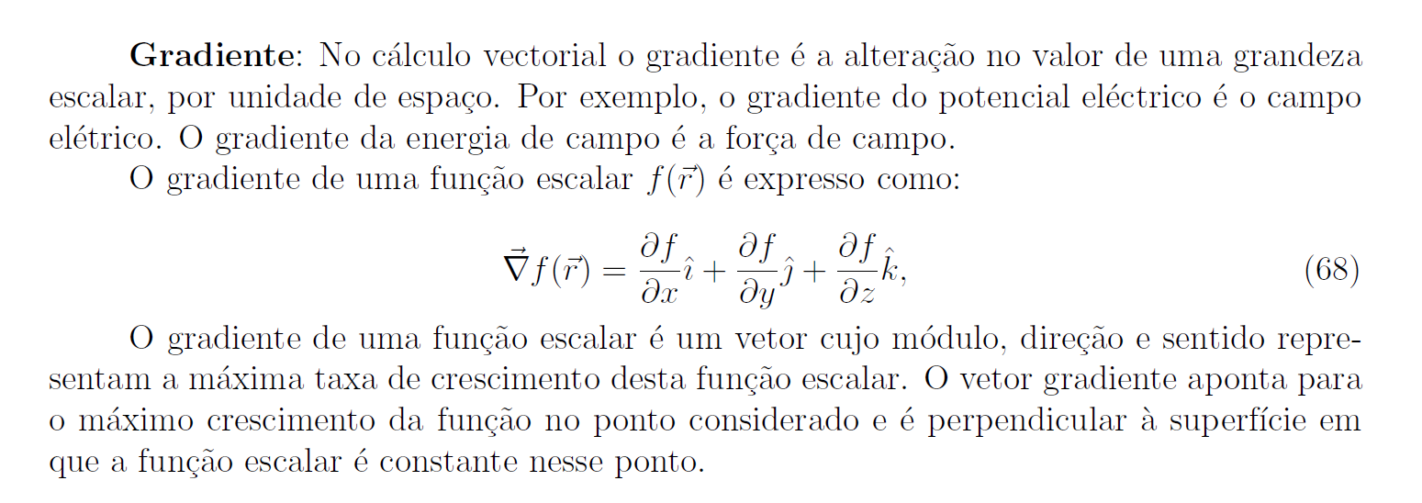
Gradiente

Slide 34
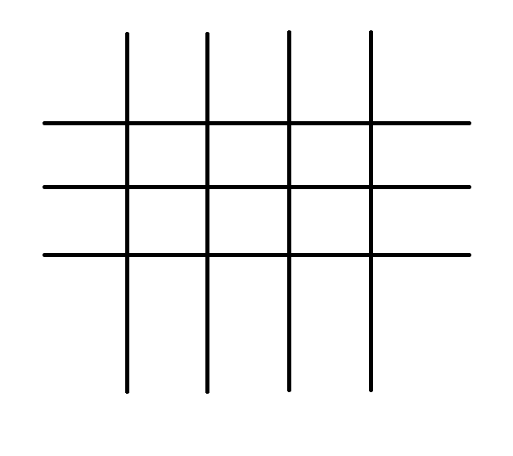
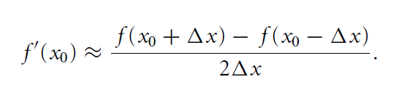
Aproximação de derivadas utilizando o método de diferenças finitas centradas
Δx
Δy
x₀

Slide 35
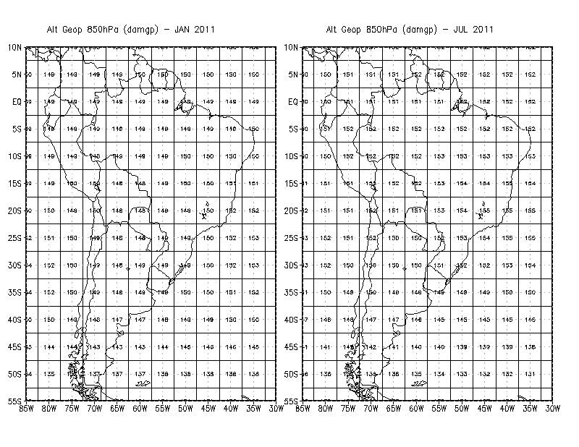
Gradiente de altura geopotencial (damgp/10º lat ou lon)

Slide 36
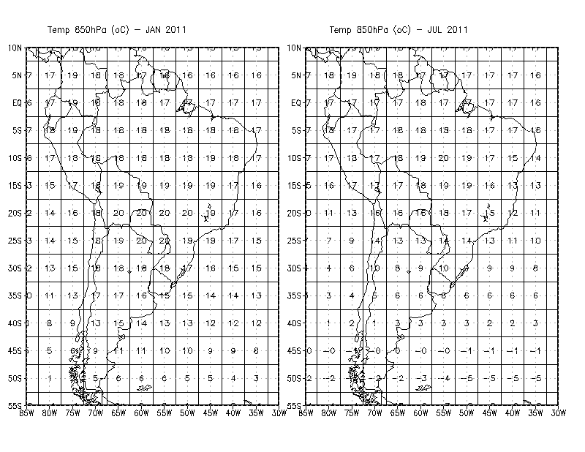

Slide 37
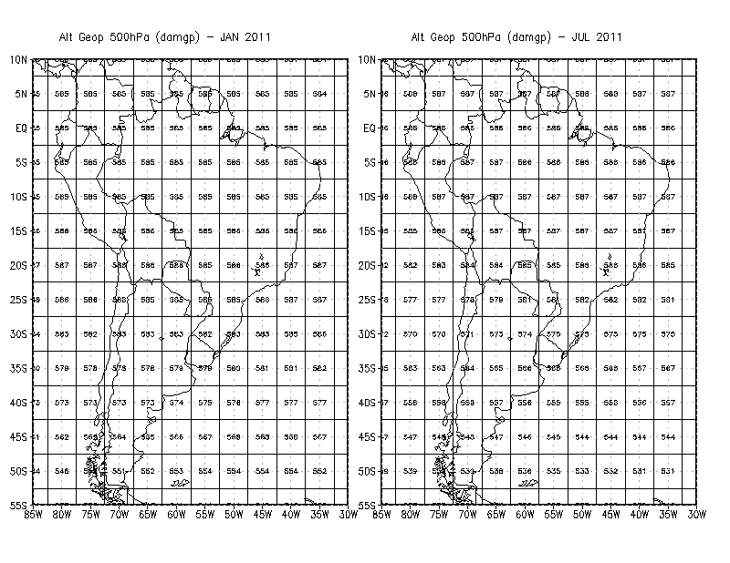

Slide 38
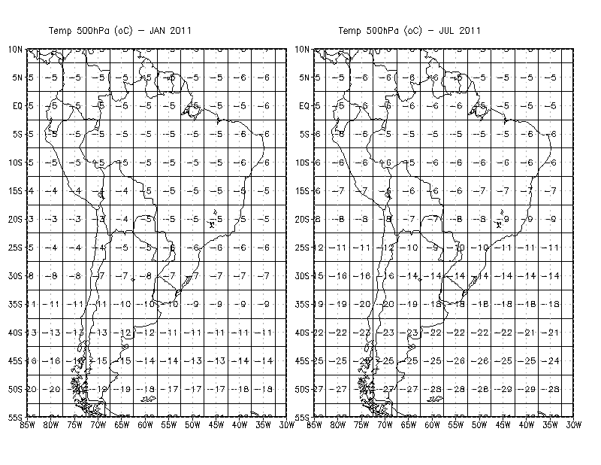

Slide 39


Slide 40
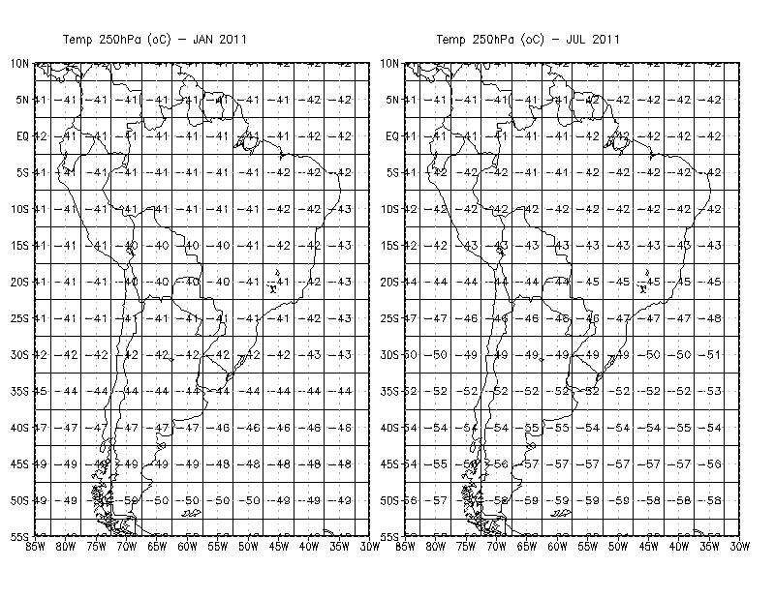

Slide 41
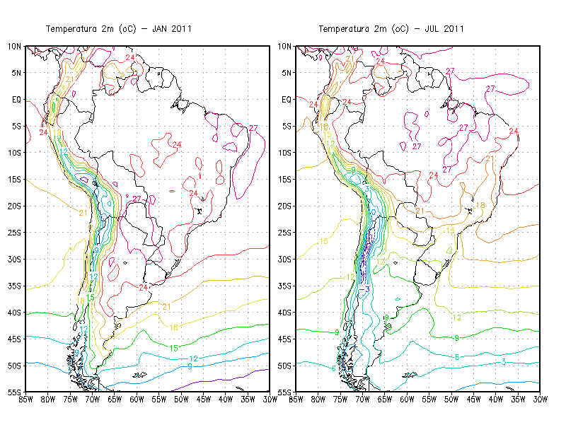
Exemplo: Gradiente Horizontal de Temperatura

Slide 42
Exemplo: Gradiente Horizontal de Temperatura

Slide 43
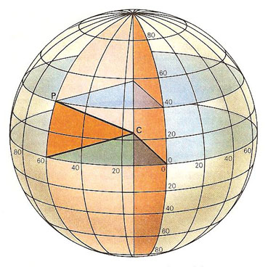
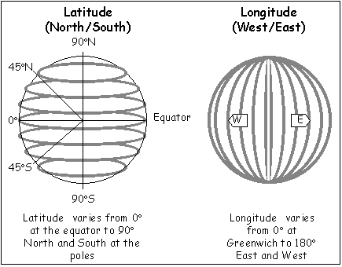
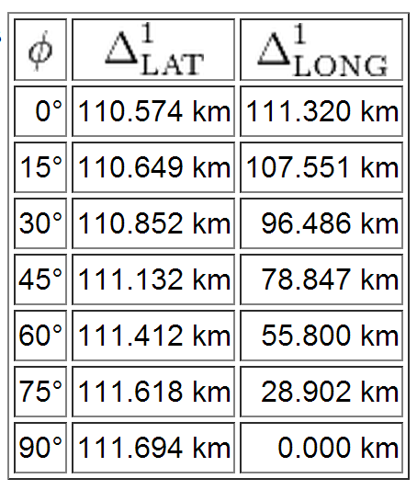


Delta x e Delta y
Sistema de coordenadas: lat/lon

Slide 44
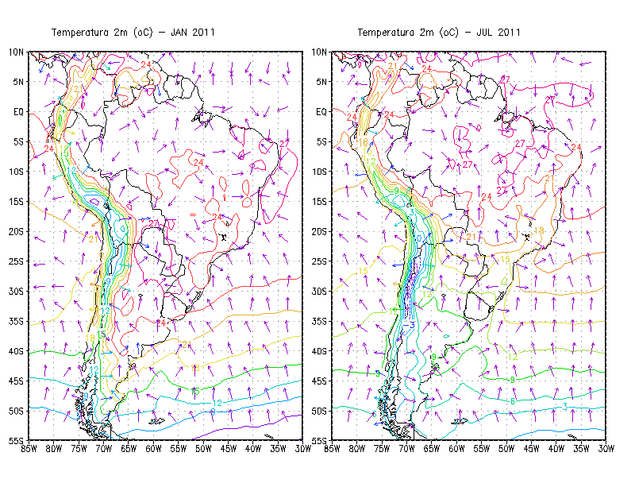

Slide 45
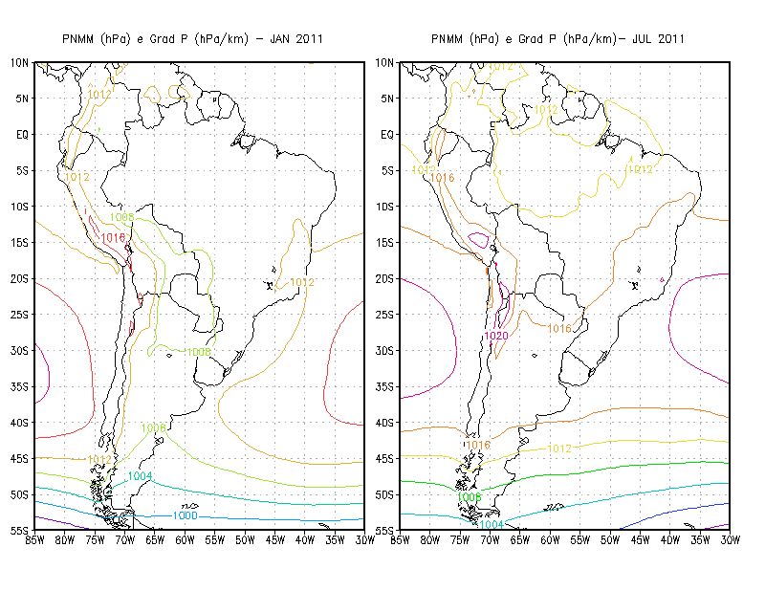
Exemplo: Gradiente de PNMM

Slide 46
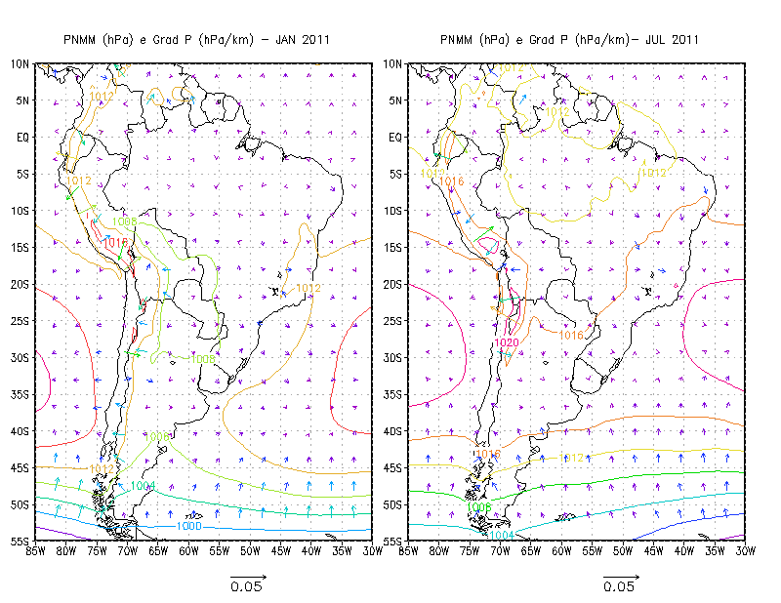

Slide 47
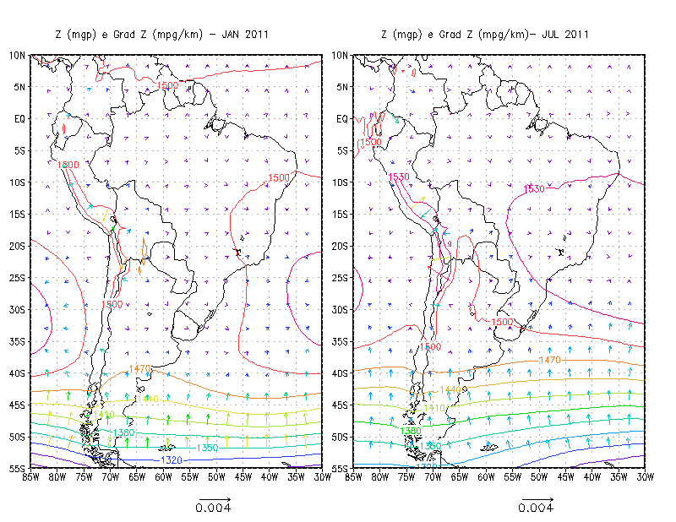
Exemplo: Gradiente de geopotencial (850hPa)

Slide 48
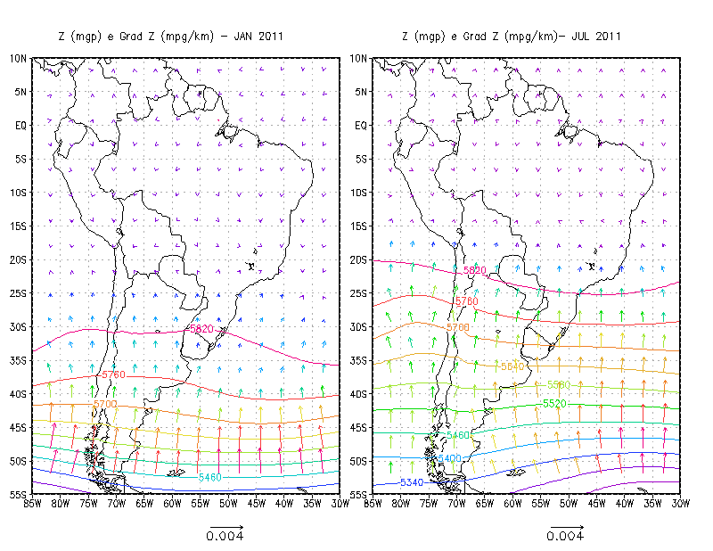
Exemplo: Gradiente de geopotencial (500hPa)

Slide 49
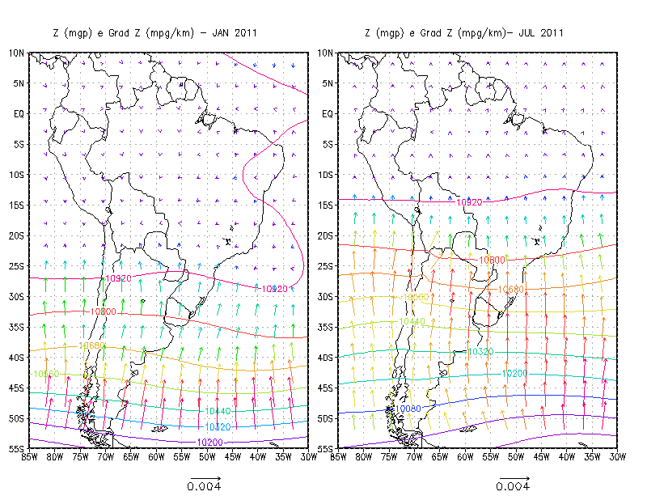
Exemplo: Gradiente de geopotencial (250hPa)

Slide 50

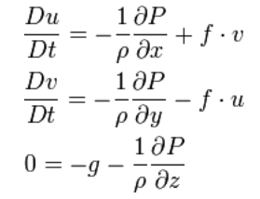
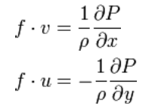
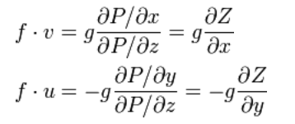
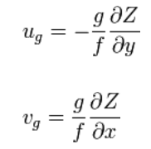

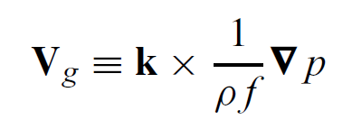
Vento Geostrófico

Slide 51
Vento geostrófico

Slide 54

850hPa

Slide 55

500hPa

Slide 56

250hPa

Slide 57


Advecção
transport of something from one region to another
Depende de:
Intensidade do vento
Ângulo entre direção do vento e isolinhas da variável que está sendo advectada.
http://ww2010.atmos.uiuc.edu/%28Gl%29/guides/mtr/af/adv/adv.rxml

Slide 58
Advecção
Positiva: valores maiores da variável sendo advectada para valores menores, resultando em aumento da variável na direção para onde o vento está soprando.
Negativa: valores menores da variável sendo advectada para valores maiores, resultando em diminuição da variável na direção para onde o vento está soprando.

Slide 59
Advecção de Temperatura em 850hPa como indicador de variação na superfície
Advecção QUENTE em 850hPa pode ser um indicativo de aumento de temperatura em superfície
Advecção FRIA em 850hPa normalmente precede queda de temperatura em superfície
As regiões de maior advecção são aquelas nas quais as isoipsas (linhas de mesma altura geopotencial) e isotermas são quase perpendiculares.

